Slide 1
ỦY BAN NHÂN DÂN QUẬN LONG BIÊN
TRƯỜNG TIỂU HỌC ÁI MỘ B
MÔN: TIẾNG VIỆT
PHÂN MÔN : ĐỌC
LỚP 2
BÀI: ÁNH SÁNG CỦA YÊU THƯƠNG

Slide 2
Khởi động

Slide 3
Tiết 1 + 2

Slide 4
Nếu người thân bị mệt, em có thể làm gì để giúp đỡ, động viên
Lấy nước cho mẹ
Đọc truyện cho bà
Lấy thuốc cho bố
………

Slide 5
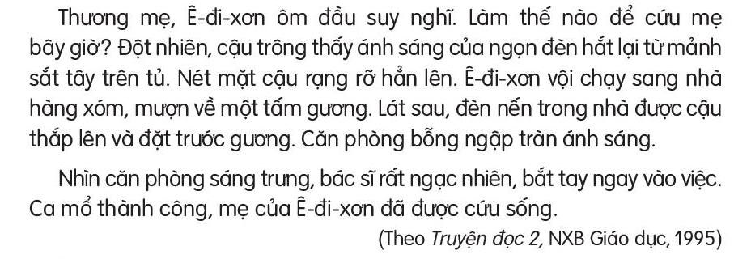
Ánh sáng của yêu thương

Slide 6
Ê-đi-xơn
Nhà bác học người Mỹ, đã phát minh ra đèn điện, máy chiếu phim, máy hát và nhiều vận dung khác.
GIẢI NGHĨA TỪ
Ái ngại
Thương cảm, có phần lo lắng và không đành lòng trước tình cảnh người khác.
Sắt tây
Sắt dát mỏng có tráng một lớp chống gỉ, sáng bóng.

Slide 7
Luyện đọc câu dài
Đột nhiên, cậu trông thấy ánh sáng của ngọn đèn hắt lại từ mảnh sắt tây trên tủ.

Slide 8
Ánh sáng của yêu thương
Đọc nối tiếp đoạn

Slide 9
Trả lời câu hỏi

Slide 10
Ánh sáng của yêu thương
1. Khi thấy mẹ đau bụng dữ dội, Ê-đi-xơn đã làm gì?

Slide 11
Ánh sáng của yêu thương
2. Ê-đi-xơn đã làm cách nào để mẹ được phẫu thuật kịp thời?

Slide 12
Ánh sáng của yêu thương
3. Những việc làm của Ê-đi-xơn cho thấy tình cảm của cậu dành cho mẹ như thế nào?
Notes:
Bài giảng thiết kế bởi: Hương Thảo - tranthao121006@gmail.com

Slide 13
Ánh sáng của yêu thương
4. Trong câu chuyện trên, em thích nhân vật nào nhất? Vì sao?

Slide 14
Luyện tập

Slide 15
Ánh sáng của yêu thương
1. Những chi tiết nào cho thấy Ê-đi-xơn rất lo cho sức khỏe của mẹ?

Slide 16
"Thương mẹ, Ê-đi-xơn ôm đầu suy nghĩ: Làm thế nào để cứu mẹ bây giờ?"

Slide 17
CỦNG CỐ BÀI HỌC

